Slide 1
PATTERN RECOGNITION · EXPERIMENT 1
Bayes 性别分类器实验
理论原理 · 实验设计 · 软件实现 · 实验结果分析
姓名
学号
班级
请填写
请填写
请填写

Slide 2
OVERVIEW
本实验要解决什么问题？
输入
模型
输出
每个样本包含身高、体重两个特征，部分测试样本带有真实性别标签。
在正态分布假设下建立 Bayes 分类器，并比较不同特征、先验和风险设置。
预测性别，并用准确率、召回率、混淆矩阵等指标评价分类效果。
核心问题：如何根据身高/体重特征 x，判断样本属于女生 F 还是男生 M？
这是典型的两类模式分类问题。
课程知识点包括 Bayes 决策、参数估计、先验概率、风险函数和非参数估计。
实验一：Bayes 性别分类器
01

Slide 3
01
理论原理
从 Bayes 决策到高斯判别函数、风险决策与非参数估计

Slide 4
THEORY
Bayes 决策：从先验到后验
先验概率 P(ωi)
类条件密度 p(x|ωi)
后验概率 P(ωi|x)
观察样本前对类别出现概率的估计，例如男女先验相等。
给定类别后，身高/体重特征出现的概率密度。
观察到特征 x 后，样本属于某类别的概率。
ω* = argmax P(ωi|x) = argmax p(x|ωi)P(ωi)
p(x) 对所有类别相同，因此分类时只比较 p(x|ωi)P(ωi)。
Bayes 分类器本质上是在概率意义下选择最可能的类别。
实验一：Bayes 性别分类器
02

Slide 5
THEORY
正态分布假设与参数估计
一维特征
二维特征
最大似然估计
只使用身高或体重时，假设每类服从一维正态分布 N(μi, σi²)。
同时使用身高和体重时，假设每类服从二维高斯分布 N(μi, Σi)。
用训练样本估计每个类别的均值、方差或协方差矩阵。
μi = (1/Ni) Σ xk
本实验估计的是女生和男生各自的分布参数，然后构造分类边界。
Σi = (1/Ni) Σ (xk-μi)(xk-μi)^T
实验一：Bayes 性别分类器
03

Slide 6
THEORY
二维高斯 Bayes 判别函数
gi(x) = -1/2 ln|Σi| - 1/2(x-μi)^TΣi⁻¹(x-μi) + ln P(ωi)
均值项 μi
协方差 Σi
先验 P(ωi)
决定类别中心位置。男生均值整体高于女生均值。
决定类别分布形状和身高体重是否相关。
决定分类边界向哪个类别偏移。
决策规则：若 gF(x) ≥ gM(x)，判为女生；否则判为男生。
实验一：Bayes 性别分类器
04

Slide 7
THEORY
完整协方差与对角协方差
完整协方差假设：相关
对角协方差假设：不相关
保留协方差矩阵中的非对角元素，表示身高和体重之间可能有关联。判别边界通常更灵活。
只保留方差项，忽略身高和体重之间的相关性。参数更少，估计更稳定。
比较项 | 完整协方差 | 对角协方差
参数数量 | 更多 | 更少
表达能力 | 更强，可表达相关性 | 较弱，假设特征独立
小样本稳定性 | 可能受估计方差影响 | 通常更稳
实验中两种假设都要比较，不能只凭理论复杂度判断好坏。
实验一：Bayes 性别分类器
05

Slide 8
THEORY
先验概率与决策边界偏移
等先验
女生先验较大
与测试分布有关
P(F)=0.5, P(M)=0.5，认为男女出现概率相同。
P(F)=0.75 或 0.9 时，分类器更容易把样本判为女生。
如果测试集中男生占多数，过高女生先验会造成大量男生误判。
先验不是随意调参，它应来自真实类别比例、任务背景或已有知识。
test2 中男生样本远多于女生。
当人为提高女生先验时，test2 总体准确率明显下降。
实验一：Bayes 性别分类器
06

Slide 9
THEORY
最小风险 Bayes 决策
R(αi|x) = Σ λ(αi|ωj) P(ωj|x)
损失项 | 含义 | 取值
λ(F|F) | 女生判为女生 | 0
λ(M|M) | 男生判为男生 | 0
λ(F|M) | 男生误判为女生 | 1
λ(M|F) | 女生误判为男生 | 2
最小错误率只统计错几个；最小风险还考虑错的代价。
本实验中女生误判为男生的代价更高，因此分类器会更谨慎地判为男生。
实验一：Bayes 性别分类器
07

Slide 10
THEORY
非参数估计：Parzen 窗与 kNN
Parzen 窗 Bayes
k 近邻分类
不假设正态分布，用训练样本周围的高斯核叠加估计 p(x|ωi)。本实验取 h=5.0。
不显式估计概率密度，直接找距离最近的 k 个训练样本投票。本实验取 k=5。
方法 | 优点 | 局限
参数 Bayes | 形式清晰、样本效率高 | 依赖分布假设
Parzen | 密度形式灵活 | 依赖窗口宽度和样本量
kNN | 实现直观、利用局部结构 | 预测时计算量较大
实验一：Bayes 性别分类器
08

Slide 11
02
实验设计与软件实现
数据集、实验分组、代码流程与评价指标

Slide 12
EXPERIMENT DESIGN
数据集与样本划分
文件 | 用途 | 样本说明
FEMALE.TXT | 训练集 | 50 个女生的身高、体重
MALE.TXT | 训练集 | 50 个男生的身高、体重
test1.txt | 测试集 | 35 个样本，15 女 20 男
test2.txt | 测试集 | 300 个样本，50 女 250 男
100
35
300
2
训练样本总数
test1 样本数
test2 样本数
类别数量
实验一：Bayes 性别分类器
09

Slide 13
EXPERIMENT DESIGN
实验分组设计
单特征实验
双特征实验
先验概率实验
分别只用身高或体重，建立一维高斯 Bayes 分类器。
同时用身高和体重，比较完整协方差和对角协方差。
比较 0.5/0.5、0.75/0.25、0.9/0.1 三种先验。
最小风险实验
参数估计实例
非参数估计实例
给定损失表，按照条件风险最小原则分类。
使用最大似然估计计算均值和协方差。
实现 Parzen 窗 Bayes 和 kNN 进行对比。
实验设计覆盖了任务一要求中的特征选择、先验影响、风险决策、参数估计和非参数估计。
实验一：Bayes 性别分类器
10

Slide 14
SOFTWARE IMPLEMENTATION
软件实现流程
1
读取数据
4
进行预测
解析训练文件和测试文件，统一标签为 F/M。
计算判别函数、风险函数或近邻投票。
2
选择特征
5
评价性能
按实验选择身高、体重或二维特征。
输出 accuracy、precision、recall、confusion matrix。
3
训练模型
6
生成图表
估计均值、方差/协方差，或保存非参数样本。
绘制散点图、决策边界和混淆矩阵。
对应脚本
scripts/experiment1_bayes.py：包含 fit_gaussian、predict_gaussian、predict_min_risk、predict_parzen、predict_knn 等核心函数。
实验一：Bayes 性别分类器
11

Slide 15
EVALUATION
评价指标说明
准确率 Accuracy
精确率 Precision
召回率 Recall
预测正确样本数 / 总样本数，用于整体性能比较。
预测为某类的样本中，真正属于该类的比例。
真实属于某类的样本中，被正确找出的比例。
混淆矩阵
用于观察女生判错为男生、男生判错为女生的具体数量；比单一准确率更能解释分类器错误类型。
实验一：Bayes 性别分类器
12

Slide 16
03
实验结果
参数、图像、表格与不同设置下的性能比较

Slide 17
PARAMETER ESTIMATION
训练集估计参数
类别 | 均值向量 μ | 协方差矩阵 Σ
女生 F | [162.84, 52.596] | [[43.934, 15.525], [15.525, 31.129]]
男生 M | [173.92, 65.502] | [[20.754, 23.058], [23.058, 59.898]]
男生平均身高和平均体重均高于女生，这是分类的主要依据。
协方差矩阵非对角元素不为 0，说明身高和体重之间存在一定相关性。
协方差估计是否可靠，会影响完整协方差 Bayes 的测试表现。
实验一：Bayes 性别分类器
13

Slide 18
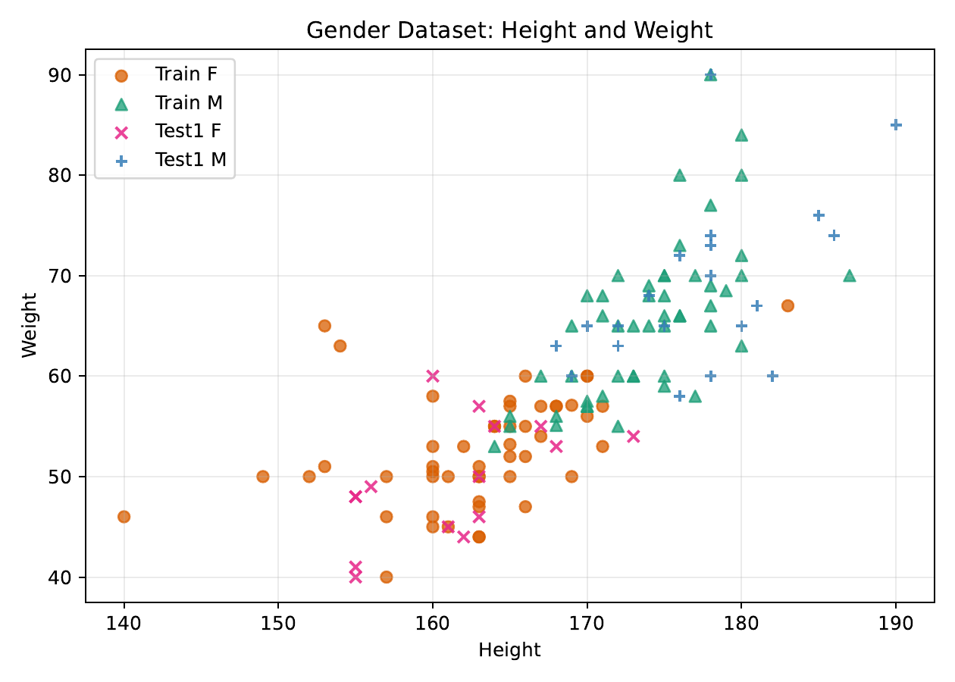
RESULT FIGURE
样本分布图：身高与体重的可分性
观察 1
男生样本整体位于更高身高、更高体重区域。
观察 2
两类样本在边界区域存在重叠，因此无法完全无误分类。
观察 3
test1 样本基本落在训练集分布附近，测试准确率较高。
实验一：Bayes 性别分类器
14

Slide 19
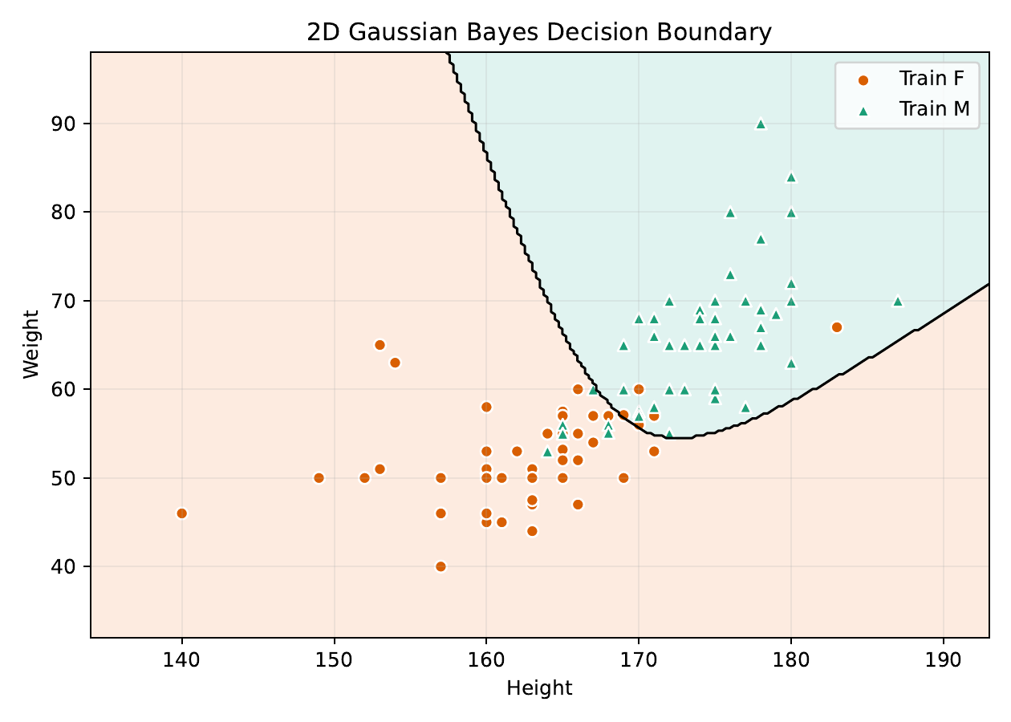
RESULT FIGURE
二维 Bayes 决策边界
边界含义
黑色曲线是 gF(x)=gM(x) 的位置，两侧分别判为女生或男生。
为何非线性
两类协方差不同，因此高斯 Bayes 形成二次判别边界。
分类错误来源
边界附近样本重叠，是主要错误来源。
实验一：Bayes 性别分类器
15

Slide 20
RESULT TABLE
主要分类结果总表
方法 | 设置 | 训练 | test1 | test2
单特征 Bayes | 只用身高，等先验 | 86.00% | 94.29% | 91.00%
单特征 Bayes | 只用体重，等先验 | 82.00% | 94.29% | 85.33%
二维相关 Bayes | 完整协方差，等先验 | 88.00% | 97.14% | 89.33%
二维不相关 Bayes | 对角协方差，等先验 | 88.00% | 97.14% | 90.33%
最小风险 Bayes | 自定义损失表 | 84.00% | 94.29% | 84.33%
Parzen Bayes | h=5.0 | 87.00% | 97.14% | 90.33%
kNN | k=5 | 89.00% | 100.00% | 90.33%
表中结果说明：二维特征整体更稳定，非参数方法与参数 Bayes 表现接近。
实验一：Bayes 性别分类器
16

Slide 21
RESULT ANALYSIS
单特征对比：身高优于体重
91.00%
85.33%
+5.67%
只用身高 test2
只用体重 test2
身高相对提升
解释：在该数据集中，男女性别差异在身高上更明显；体重受个体差异影响更大，因此单独使用体重分类效果较弱。
身高一维 Bayes 在 test2 上达到 91.00%。
体重一维 Bayes 在 test2 上为 85.33%。
这说明特征选择会显著影响模式分类性能。
实验一：Bayes 性别分类器
17

Slide 22
RESULT ANALYSIS
二维特征与协方差假设对比
模型 | 训练准确率 | test1准确率 | test2准确率
完整协方差 Bayes | 88.00% | 97.14% | 89.33%
对角协方差 Bayes | 88.00% | 97.14% | 90.33%
完整协方差
对角协方差
能表达身高和体重相关性，模型更灵活，但参数估计方差较大。
忽略相关性，参数更少，在 test2 上反而略好，说明小样本下更稳定。
结论：模型复杂度并非越高越好，需要结合样本规模和测试表现判断。
实验一：Bayes 性别分类器
18

Slide 23
RESULT ANALYSIS
先验概率影响实验
先验设置 | 训练准确率 | test1准确率 | test2准确率
P(F)=0.50, P(M)=0.50 | 88.00% | 97.14% | 89.33%
P(F)=0.75, P(M)=0.25 | 86.00% | 85.71% | 80.00%
P(F)=0.90, P(M)=0.10 | 79.00% | 80.00% | 67.33%
等先验 test2 acc.
89.33%
原因
女生先验 0.75 test2 acc.
80.00%
test2 中男生占多数，女生先验过高会导致男生被大量误判为女生。
女生先验 0.90 test2 acc.
67.33%
实验一：Bayes 性别分类器
19

Slide 24
RESULT ANALYSIS
最小风险 Bayes：准确率不是唯一目标
方法 | 训练 | test1 | test2
最小错误率 Bayes | 88.00% | 97.14% | 89.33%
最小风险 Bayes | 84.00% | 94.29% | 84.33%
最小风险 Bayes 的目标不是最高准确率，而是降低加权错误代价。
当 λ(M|F)=2 时，女生误判为男生的代价更高。
分类器会更保守地判为男生，因此总体准确率可能下降。
这体现了实际任务中根据错误代价设计分类器的思想。
实验一：Bayes 性别分类器
20

Slide 25
RESULT ANALYSIS
非参数方法结果：Parzen 与 kNN
方法 | 训练准确率 | test1准确率 | test2准确率
Parzen Bayes, h=5.0 | 87.00% | 97.14% | 90.33%
kNN, k=5 | 89.00% | 100.00% | 90.33%
二维对角 Bayes | 88.00% | 97.14% | 90.33%
Parzen
kNN
不依赖正态分布假设，可利用样本局部密度，但受窗口宽度 h 影响。
直接利用最近邻投票，直观有效，但预测时需要计算与训练样本的距离。
结论：在该二维数据集上，非参数方法能达到与参数 Bayes 接近的性能。
实验一：Bayes 性别分类器
21

Slide 26
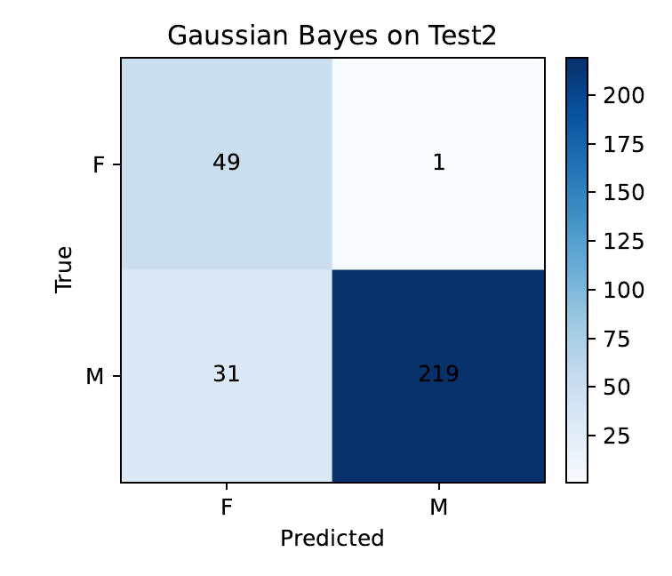
RESULT FIGURE
test2 混淆矩阵：错误类型观察
结果解读
二维完整协方差 Bayes 在 test2 上正确识别 49 个女生和 219 个男生。
错误类型
女生误判为男生 1 个，男生误判为女生 31 个。
原因分析
test2 男生样本更多，边界附近男生更容易被判入女生区域。
实验一：Bayes 性别分类器
22

Slide 27
04
实验总结
从结果回到模式识别理论

Slide 28
SUMMARY
任务一核心结论
特征选择
模型假设
先验概率
身高单特征优于体重；身高+体重整体更稳定。
完整协方差表达力强，但对角协方差在 test2 上略好，说明小样本估计稳定性重要。
先验应符合真实分布或任务背景，设置不当会明显降低性能。
风险决策
非参数估计
最小风险 Bayes 体现不同错误代价下的分类器设计思想。
Parzen 和 kNN 可作为参数模型的重要补充。
总体体会：Bayes 分类器把概率密度估计、先验知识和决策代价统一到一个清晰的理论框架中。
实验一：Bayes 性别分类器
23

Slide 29
实验一学习完成
下一步可以继续完善实验二：非参数估计、Fisher 线性判别与留一法。

